Slide 1
Ενίσχυση δεξιοτήτων των τεχνιτών οικοδομικών εργασιών στις μεθόδους ξύλινων κατασκευών για ενεργειακά αποδοτικά κτίρια
Upwood
2^{η} Ενημερωτική καμπάνια

Slide 2
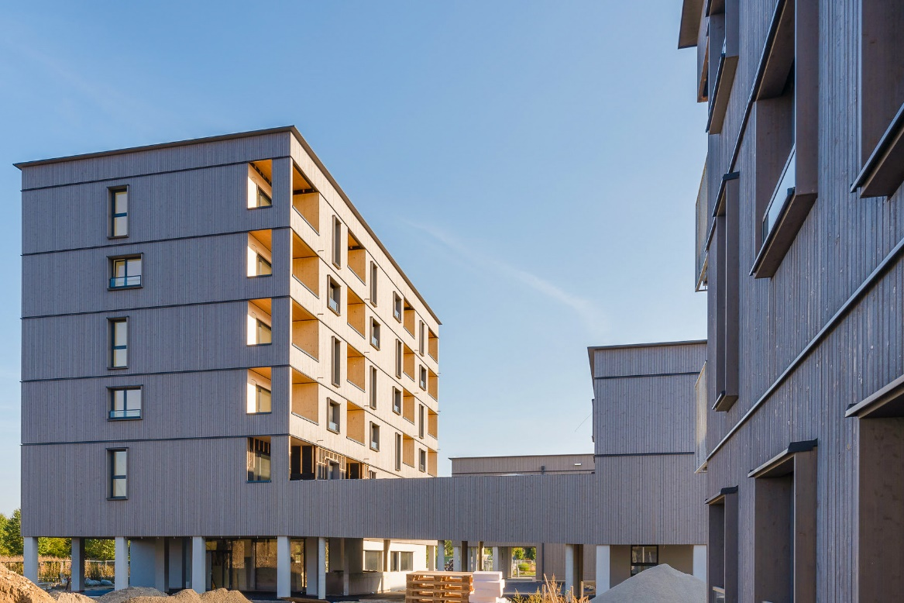
ΣΚΟΠΟΣ
Το έργο UPWOOD σκοπεύει να αναπτύξει ελεύθερα διαθέσιμο εκπαιδευτικό υλικό για τεχνίτες οικοδομικών εργασιών για τις μεθόδους κατασκευής με ξύλο, και τη βελτίωση των ΕΕΚ που εφαρμόζουν την εκμάθηση βάσει εργασίας (WBL) και να μειώσει το χάσμα που έχει δημιουργηθεί μεταξύ των υφιστάμενων και των απαραίτητων δεξιοτήτων στην αγορά εργασίας για ενεργειακά αποδοτικές και καινοτόμες μεθόδους κατασκευής με ξύλο.
Διάρκεια έργου: Οκτώβριος 2019 - Μάρτιος 2022
30 μήνες
©Pierer/WOHNBAUGRUPPE ENNSTAL

Slide 3
ΣΤΟΧΟΙ ΤΟΥ ΕΡΓΟΥ
Ανάπτυξη νέου εκπαιδευτικού υλικού πάνω σε μεθόδους και εφαρμογές ενεργειακά αποδοτικών ξύλινων κατασκευών.
Ανάπτυξη εκπαιδευτικού υλικού, οδηγιών ενσωμάτωσης ΕΕΚ και εκπαιδευτικού οδηγού για την υποστήριξη των παρόχων ΕΕΚ με στόχο την ενσωμάτωση νέων τεχνολογιών και διαδικασιών ξυλουργικής στις προσφορές εκμάθησης βάσει εργασίας (WBL) και μαθητείας.
Βελτίωση συνεργασίας μεταξύ των παρόχων ΕΕΚ και των επιχειρήσεων, ώστε να προσφέρουν ευκαιρίες που θα επιτρέψουν στους εκπαιδευόμενους να εφαρμόσουν τις γνώσεις και τις δεξιότητες που απέκτησαν σε πραγματικές συνθήκες εργασίας.
1
2
3

Slide 4
ΣΕ ΠΟΙΟΥΣ ΑΠΕΥΘΥΝΕΤΑΙ
Εκπρόσωπους του τομέα και υπεύθυνους χάραξης πολιτικής
Παρόχους ΕΕΚ και εκμάθησης μέσω εργασίας (WBL)
Αρχές ΕΕΚ και φορείς επαγγελματικού προσανατολισμού
Μαθητευόμενους ΕΕΚ και WBL του κατασκευαστικού κλάδου
Εργαζόμενους του κατασκευαστικού κλάδου
Κατασκευαστικές εταιρείες συλλόγους, δίκτυα και κοινωνικούς εταίρους

Slide 5
ΚΥΡΙΑ ΑΠΟΤΕΛΕΣΜΑΤΑ (1/2)
O1 Μαθησιακά αποτελέσματα του UPWOOD για εκμάθηση μέσω εργασίας
Ανάλυση των τωρινών και μελλοντικών δεξιοτήτων και γνώσης που χρειάζονται για να την ανάπτυξη των μαθησιακών αποτελεσμάτων.
O2 Σχεδιασμός προγράμματος σπουδών UPWOOD & Ανοιχτοί Εκπαιδευτικοί Πόροι
Ανάπτυξη της δομής ενός προγράμματος σπουδών για καινοτόμες, ενεργειακά αποδοτικές τεχνολογίες ξυλουργικής, μεθόδους και πρακτικές εφαρμογές. Δημιουργία αντίστοιχου παιδαγωγικού υλικού που θα προσφέρεται ως Ανοικτές Εκπαιδευτικές Πηγές.

Slide 6
ΚΥΡΙΑ ΑΠΟΤΕΛΕΣΜΑΤΑ (2/2)
O3 Διαδικτυακά Σενάρια Εκπαίδευσης
Ανάπτυξη, δοκιμή και παράδοση Διαδικτυακών Σεναρίων Εκπαίδευσης για την ξυλουργική στις κατασκευές, προωθώντας την υιοθέτηση καινοτόμων και ευέλικτων πρακτικών στην ΕΕΚ.
O4 Πλαίσιο για την ενσωμάτωση των περιβαλλοντικών στοιχείων στα οικοδομικά προγράμματα με βάση την εργασία και συστήματα πιστοποίησης και τυποποίησης
Εμπλοκή των ενδιαφερόμενων μερών και αυτών που χαράζουν τις πολιτικές για την αναγνώριση των μαθησιακών αποτελεσμάτων του UPWOOD καθώς και για την υποστήριξη της ενσωμάτωσης των δεξιοτήτων ξυλουργικής κατασκευής στα επαγγελματικά πρότυπα.

Slide 7
2^{η} ΔΙΑΔΙΚΤΥΑΚΗ ΣΥΝΑΝΤΗΣΗ
Η δεύτερη συνάντηση προβλεπόταν να πραγματοποιηθεί στη Βαλένθια. Λόγω της πανδημίας του COVID-19, τελικά πραγματοποιήθηκε διαδικτυακά στις 20 Μαΐου 2020.
Οι εταίροι συζήτησαν τις δραστηριότητες O1 και O2 και ιδιαίτερα την ανάπτυξη του O2-T1 «ΠΡΟΓΡΑΜΜΑ ΣΠΟΥΔΩΝ & ΜΑΘΗΣΙΑΚΕΣ ΕΝΟΤΗΤΕΣ», το οποίο θα ολοκληρωθεί το επόμενο διάστημα.
Οι εταίροι συζήτησαν επίσης τις επόμενες δραστηριότητες του εξαμήνου και προγραμμάτισαν την επόμενη συνάντηση. Παρά τη επιθυμία συναντηθούν στη Λιεπάγια (Λετονία), πιθανότητα η επόμενη συνάντηση να πραγματοποιηθεί διαδικτυακά.
2^{η} Διαδικτυακή Συνάντηση του UPWOOD
20 Μαΐου 2020

Slide 8
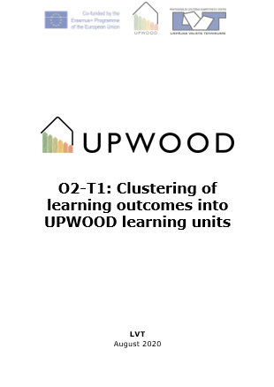
ΕΡΕΥΝΗΤΙΚΕΣ ΔΡΑΣΤΗΡΙΟΤΗΤΕΣ
O2-T1 ΟΡΙΖΟΝΤΑΣ ΤΟ ΠΡΟΓΡΑΜΜΑ ΣΠΟΥΔΩΝ & ΤΙΣ ΜΑΘΗΣΙΑΚΕΣ ΕΝΟΤΗΤΕΣ
Τους τελευταίους μήνες, οι εταίροι έχουν ορίσει τις μαθησιακές ενότητες του ανοικτού εκπαιδευτικού προγράμματος UPWOOD. Τα μαθησιακά αποτελέσματα με βάση τα ευρήματα της έρευνας που πραγματοποιήθηκε το πρώτο εξάμηνο, έχουν ομαδοποιηθεί σε μάθησης ενότητες που συλλέγουν το σύνολο των δεξιοτήτων, γνώσεων και ικανοτήτων που απαιτούνται και προσδιορίζονται από τον κατασκευαστικό τομέα.
Οι μαθησιακές ενότητες ορίστηκαν σύμφωνα με τα κριτήρια που καθορίζονται από το ευρωπαϊκό δίκτυο ECVET και για την κάθε μια έχει καθοριστεί: ο τίτλος, περιεχόμενο της μαθησιακής ενότητας, οι μαθησιακοί στόχοι, οι προϋποθέσεις, το εύρος του μαθησιακού υλικού (σημειώσεις διαλέξεων, παρουσιάσεις, μελέτες περίπτωσης, συχνές ερωτήσεις), η διάρκεια και η βιβλιογραφία.

Slide 9
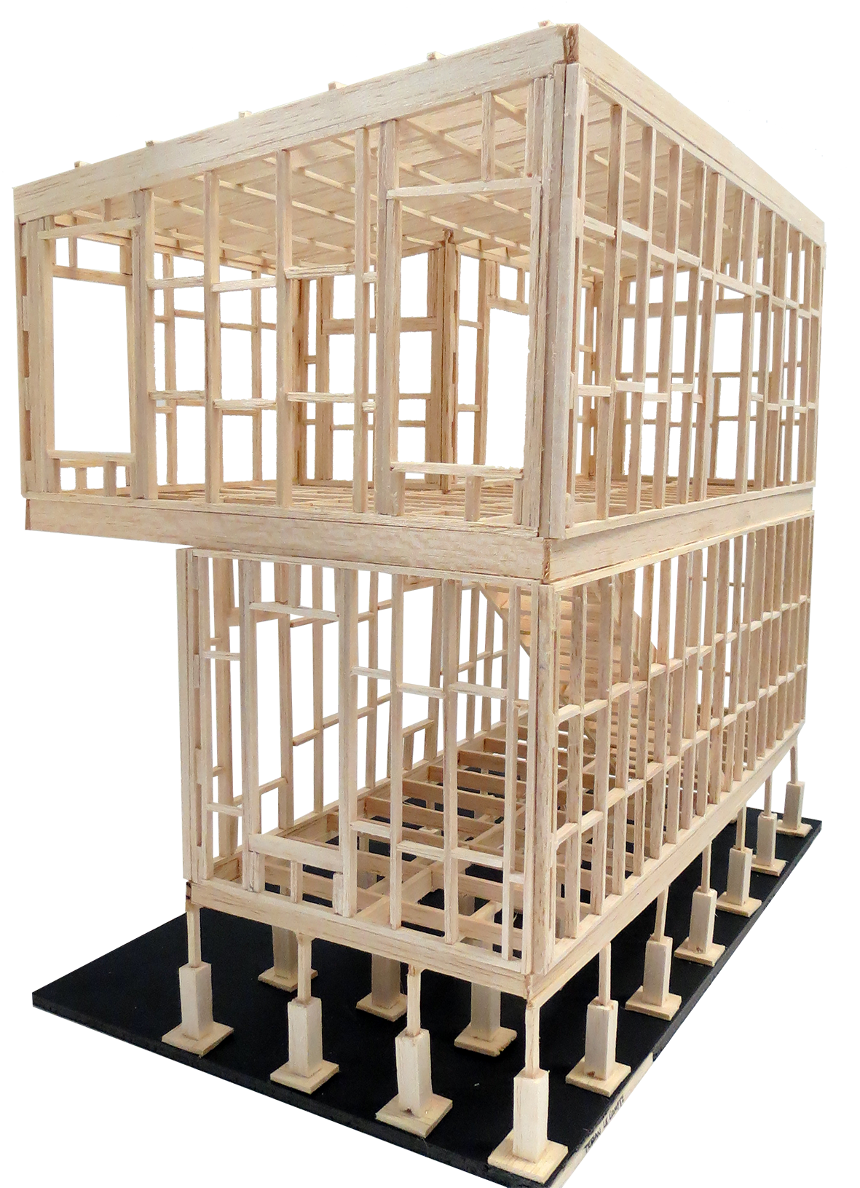
ΕΡΕΥΝΗΤΙΚΕΣ ΔΡΑΣΤΗΡΙΟΤΗΤΕΣ
O2-T1 ΟΡΙΖΟΝΤΑΣ ΤΟ ΠΡΟΓΡΑΜΜΑ ΣΠΟΥΔΩΝ & ΤΙΣ ΜΑΘΗΣΙΑΚΕΣ ΕΝΟΤΗΤΕΣ
ΜΕ1: Ιδιότητες ξύλου και εφαρμογές στην κατασκευή
Ιδιότητες ξύλου (φυσικομηχανικές, τεχνολογικές, λειτουργικές κ.λπ.), περιορισμοί και φυσική κατασκευής με ξύλου
ΜΕ2:Κατασκευή, ανακαίνιση και αποδόμηση με ξύλο
Απόδοση και ανθεκτικότητα ξύλινων κατασκευών
Κατευθυντήριες γραμμές σχετικά με την εργασία με πριονισμένα υλικά, πάνελ με βάση ξύλο και κατασκευασμένα προϊόντα ξύλου (EWP).
Οδηγίες για την εργασία με προϊόντα κατασκευής (παράθυρα, πόρτες κ.λπ.).
Χρήση συνδετήρων και συγκολλητικών.
Αποκατάσταση, ανακατασκευή και αποσυναρμολόγηση ξύλινων στοιχείων.
Ξύλινοι σκελετοί στέγης .
Δυνατότητες βελτίωσης των ιδιοτήτων του ξύλου και της προστασίας του ξύλου, ανθεκτικότητα.
Διαθεσιμότητα και περιβαλλοντική φιλικότητα του ξύλου ως δομικό υλικό.
Οδηγίες για την εργασία με ξυλεία με συγκολλημένη κόλλα (GLT) και σταυρωτή επικολλητή ξυλεία (CLT).

Slide 10
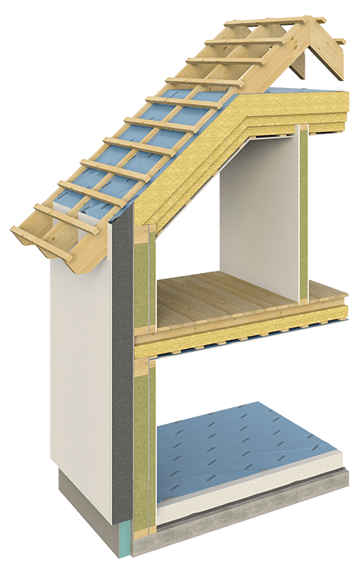
ΕΡΕΥΝΗΤΙΚΕΣ ΔΡΑΣΤΗΡΙΟΤΗΤΕΣ
O2-T1 ΟΡΙΖΟΝΤΑΣ ΤΟ ΠΡΟΓΡΑΜΜΑ ΣΠΟΥΔΩΝ & ΤΙΣ ΜΑΘΗΣΙΑΚΕΣ ΕΝΟΤΗΤΕΣ
ΜΕ3: Επιτόπια συναρμολόγηση και διαχείριση ξύλου
Προγραμματισμός εργασίας και διαχείριση ομάδας.
ΜΕ4:Λειτουργικότητα και ενεργειακή απόδοση ξύλινων κτιρίων
Αξία ενεργειακής απόδοσης του ξύλου ως δομικού υλικού και ξύλινων κατασκευών.
Συστήματα θέρμανσης, εξαερισμού, κλιματισμού, φωτισμού, πληροφοριών και επικοινωνιών και των εφαρμογών τους σε μοντέρνα κτίρια.
Οργάνωση χώρου εργασίας - εργονομική και εργασιακή ασφάλεια.
Φυσική κατασκευών, εγκατάσταση φράγματος ατμών και κίνδυνοι της προκύπτουσας συμπύκνωσης
Λύσεις πυρασφάλειας και προστασίας.
Θερμομόνωση και ηχομόνωση σε ξύλινες κατασκευές κατά τη διαδικασία συναρμολόγησης
Συμβατότητα κατασκευαστικών προϊόντων ξύλου (GLT, CLT, EWP κ.λπ.) με άλλα δομικά υλικά.
Μεταφορά και αποθήκευση δομών στο εργοτάξιο.
Αρχιτεκτονικός σχεδιασμός - σχέδια και στρατηγικές
Επίδραση κλίματος στα ξύλινα κτίρια.
Εκπαίδευση για υδραυλικά, κατασκευή γυψοσανίδας, στεγανοποίηση.

Slide 11
Η ΚΟΙΝΟΠΡΑΞΙΑ
Holzcluster Steiermark
Κορυφαία ομάδα στο Γκράτζ που ασχολείται με την ανάπτυξη και υλοποίηση έργων που βασίζονται στην αξία του Ξύλου, με έμφαση στις ξύλινες κατασκευές.
EXELIA
Εταιρία δημιουργικών μαθησιακών λύσεων με έδρα στην Αθήνα, Ελλάδα που ειδικεύεται στην επαγγελματική κατάρτιση με καινοτόμες μεθοδολογίες.
LVT
Φημισμένη σχολή τεχνικής εκπαίδευσης στη Λετονία που παρέχει προγράμματα επαγγελματικής εκπαίδευσης, μεταξύ άλλων και στον κατασκευαστικό αλλά και ξυλουργικό τομέα.
Πολυτεχνική Σχολή της Βαλένθιας
Δημόσιο ακαδημαϊκό ινστιτούτο, αφιερωμένο στην έρευνα και εκπαίδευση στον τομέα των κατασκευαστικών τεχνολογιών.
Woodpolis
Εμπειρογνώμονας που παρέχει υπηρεσίες κατάρτισης και ανάπτυξης προϊόντων για την κατασκευή ξύλου, με έδρα τη Φινλανδία.

Slide 12
Υπεύθυνη Επικοινωνίας: Μαρία Παυλοπούλου Email: pavlopoulou@exelia.gr linkedin.com/company/upwoodeu/ facebook.com/upwoodproject twitter.com/upwoodeu upwood2019@gmail.com instagram.com/upwoodproject/?hl=ru
ΕΠΙΚΟΙΝΩΝΗΣΤΕ ΜΑΖΙ ΜΑΣ
www.upwoodproject.eu
Συντονιστής:
Visnja Koscak
Holzcluster Steiermark GmbH
T +043 (0) 316-58 78 50 - 220
Koscak@holzcluster-steiermark.at
ΑΠΟΠΟΙΗΣΗ ΕΥΘΥΝΩΝ: Η υποστήριξη της Ευρωπαϊκής Επιτροπής στην παραγωγή της παρούσας έκδοσης δεν συνιστά αποδοχή του περιεχομένου, το οποίο αντικατοπτρίζει αποκλειστικά τις απόψεις των συντακτών, και η Επιτροπή δεν μπορεί να αναλάβει την ευθύνη για οποιαδήποτε χρήση των πληροφοριών που περιέχονται σε αυτήν.

